Slide 1
SharpMapNiš turistički vodič
Jelena Ljubenović, 475
Željko Laković, 476

Slide 2

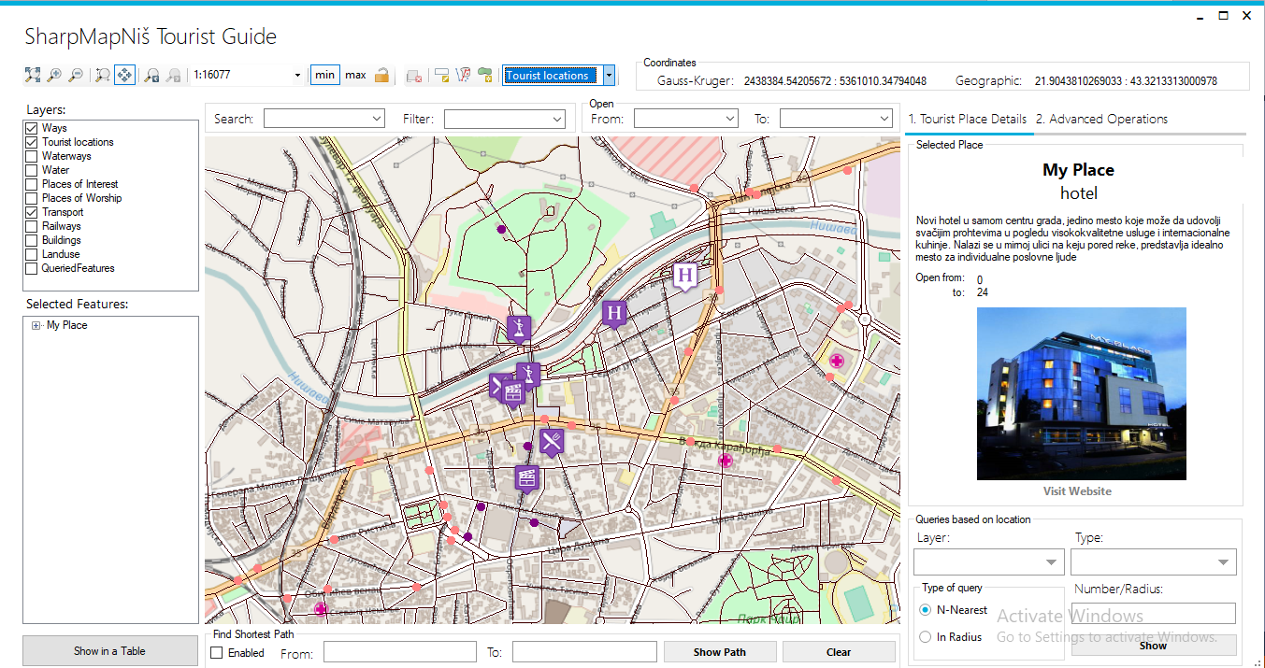
Sadržaj
Korišćene tehnologije i alati
PostgreSQL baza podataka
Priprema i učitavanje slojeva
Windows Forms (SharpMap)
Interfejs i funkcionalnosti

Slide 3
Korišćene tehnologije i alati

Slide 4



PostgreSQL baza podataka
Dodata PostGIS prostorna nadogradnja
Dodat pgRouting radi podrške rutiranju
Učitani slojevi:
Tourist locations
Ways
Buildings
Water
Waterways
Transport
Places of Interest
Railways
Landuse
Places of Worship

Slide 5
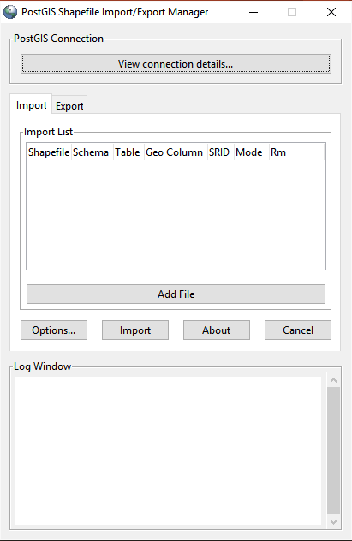
Priprema i učitavanje slojeva
Svi slojevi osim Tourist locations i Ways preuzeti u obliku shape file-ova sa portala Geofabric (http://download.geofabrik.de/europe/serbia.html) i učitani u PostGIS korišćenjem alata za učitavanje shape file-ova
Tourist locations sloj je kreiran korišćenjem QGIS-a
Učitanim slojevima je promenjena projekcija iz EPSG:4326
(Gaus-Krugerova) u EPSG:3857 (Web Mercator, 900913)
da bi se geometrije „poklopile“ sa base mapom koja se
preuzima sa OSM Tile servera
Izvršeno je INDEX-iranje slojeva po geometriji
CLUSTER-ovani su podaci po kreiranom indeksu
Izvršeno VACUME i ANALYZE
CREATE INDEX sloj_gix ON sloj USING GIST (geom);
CLUSTER sloj USING sloj_gix;
VACUUM ANALYZE sloj;

Slide 6
Priprema i učitavanje slojeva
Prethodno preuzeti shape file za putnu mrežu nije bilo moguće koristiti za rutiranje
Preuzet file u XML OSM formatu za Srbiju, takođe sa portala Geofabric
Korišćen command line Java alat Osmosis (https://github.com/openstreetmap/osmosis) radi extraktovanja podataka za Niš (u okvirnom pravougaoniku)
Korišćen command line alat osm2pgrouting (https://github.com/pgRouting/osm2pgrouting) za učitavanje u PostGis podatke putne mreže potrebne za rutiranje
Kreirane tabele:
ways_vertices_pgr
ways
relations_ways
osm_nodes
osm_relations
osm_way_types
osm_way_classes
Na ovaj način je dobijena node-ovana putna mreža spremna za primenu algoritama rutiranja
Indeksirane kolone geometrije, source i destination (koje se koriste za rutiranje)

Slide 7
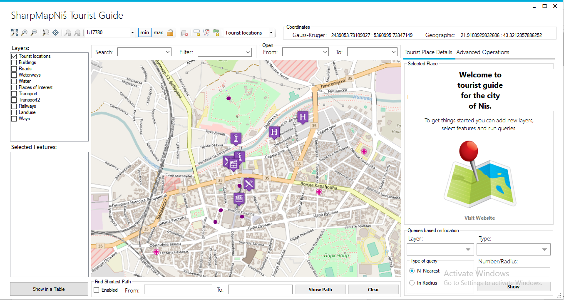
WindowsForms (C#)
Klijentska desktop aplikacija
SharpMap biblioteka za mapiranje preuzeta sa
(https://github.com/SharpMap/SharpMap)
Korišćeni delovi SharpMap biblioteke:
SharpMap (core)
SharpMap.Extensions (podrška za rad sa PostGis-om)
SharpMap.Layers.BruTile (podrška za učitavanje
base mape)
SharpMap.UI (elemetni korisničkog interfejsa)
MetroModernUI biblioteka
(https://www.nuget.org/packages/MetroModernUI/)

Slide 8
Interfejs aplikacije

Slide 9
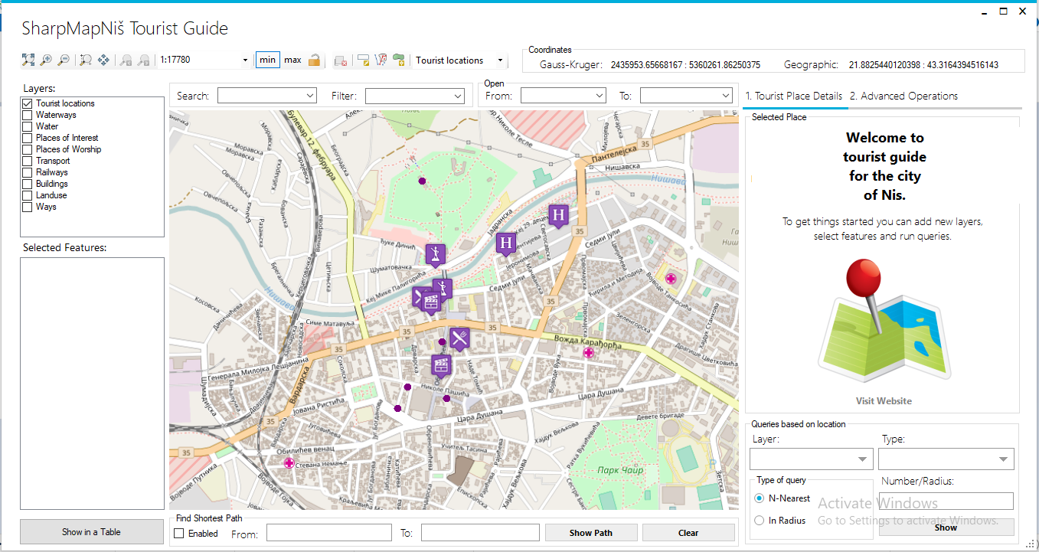
Interfejs aplikacije
Pretraga i filtriranje objekata domena
Pretraga po radnom vremenu
Prikaz koordinata
na poziciji miša
ToolBar aplikacije
Kontrola za upravljanje prikazanim slojevima
Prikaz objekata, u obliku stabla, koji su rezultat upita
Dugme za podataka u tabelarnom obliku

Slide 10
Interfejs aplikacije
Mapa (prikaz omogućenih slojeva, base mape, rezultata upita...)
Prikaz tematskih atributa selektovanog objekta i
napredniji prostorni i tematski upiti
Rutiranje (nalaženje najkraćeg puta)
Upiti zasnovani na lokaciji turističkog objekta

Slide 11
Interfejs aplikacije
Mapa (prikaz omogućenih slojeva, base mape, rezultata upita...)
Prikaz tematskih atributa selektovanog objekta i
napredniji prostorni i tematski upiti
Rutiranje (nalaženje najkraćeg puta)
Upiti zasnovani na lokaciji turističkog objekta

Slide 12
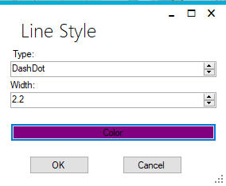
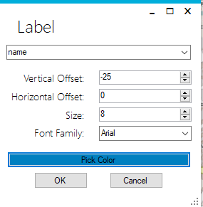
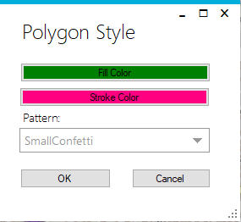
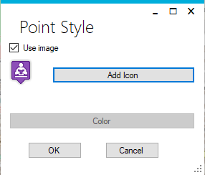
Interfejs aplikacije
Forma za definisanje stila linijskog sloja
Forma za definisanje stila poligonalnog sloja
Forma za definisanje stila prikaza labele
Forma za definisanje stila tačkastog sloja

Slide 13
Funkcionalnosti aplikacije

Slide 14
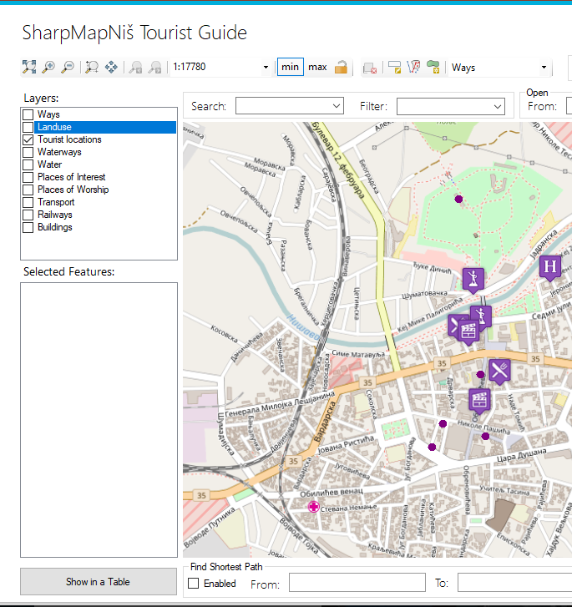
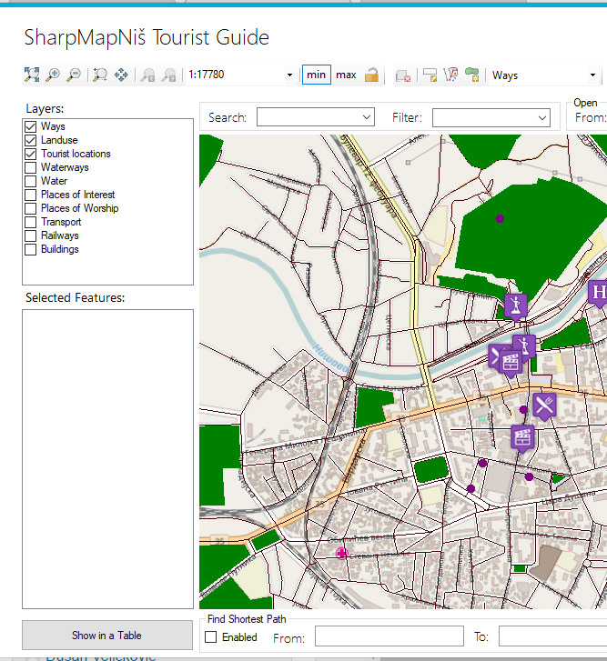
1. Rad sa slojevima različitog tipa
Dodavanje i brisanje sloja – „čekiranjem“ check box-a željenog sloja u kontroli sa navedenim dostupnim slojevima se sloj prikazuje na mapi. Obrnutom akcijom se uklanja sa mape.

Slide 15
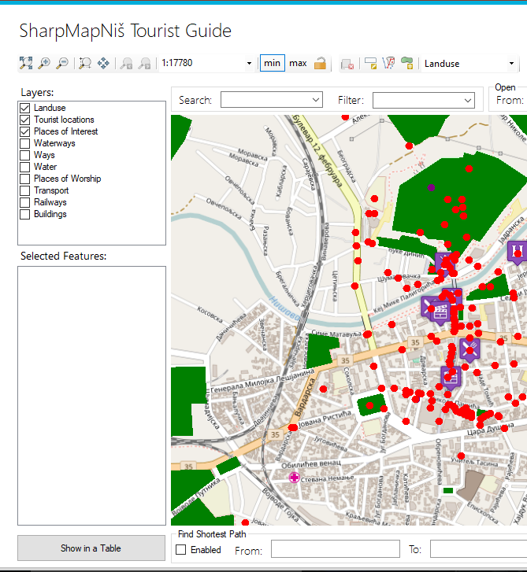
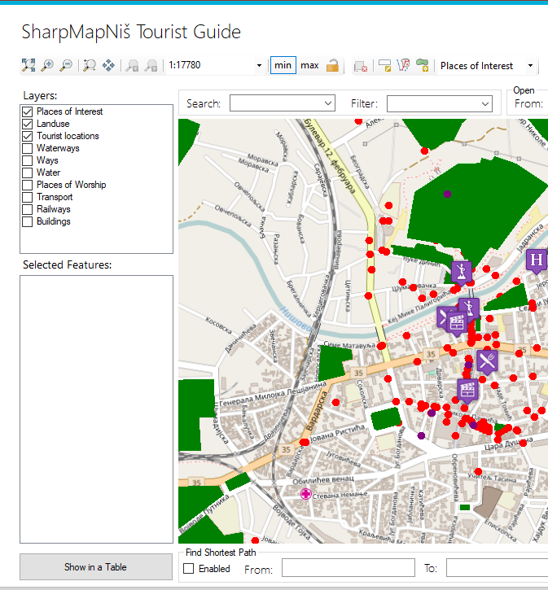
1. Rad sa slojevima različitog tipa
Promena redosleda iscrtavanja - „prevlačenjem“ određenog sloja na željenu poziciju u kontroli sa navedenom listom slojeva

Slide 16
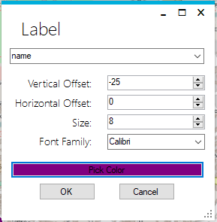
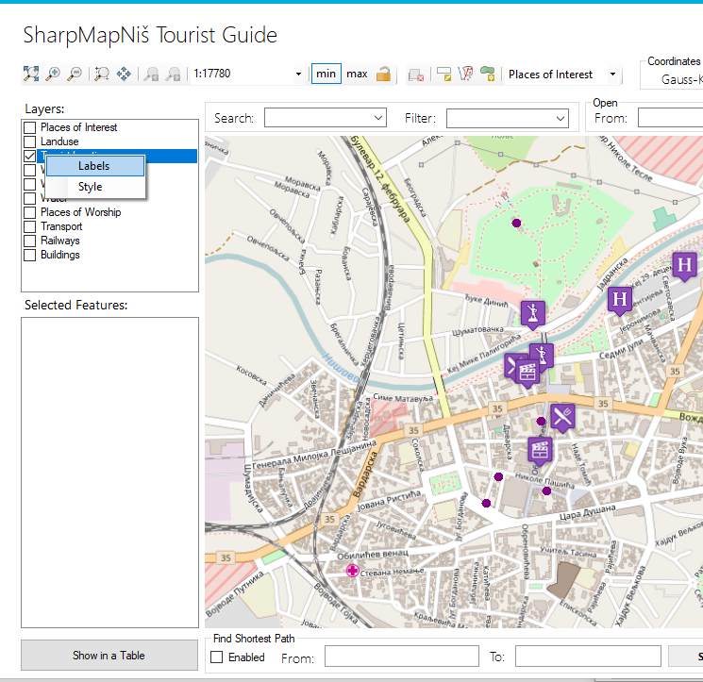
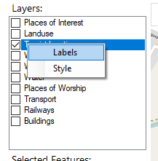
2. Prikaz naziva objekata na karti (labela) na osnovu izabranog atributa vektorskog sloja i definisanje stila
Desnim klikom na željeni sloj u kontroli sa listom dostupnih slojeva, otvara se kontekstni meni. Izborom „Labels“ opcije otvara se forma za izbor atributa koji će da se prikaže i definisanje stila labele.
2.
1.
Izbor naziva atributa čije vrednosti će da predstavljaju labele kao i vertikalnog i horizontalnog offset-a, veličine, familije fonta i boja

Slide 17
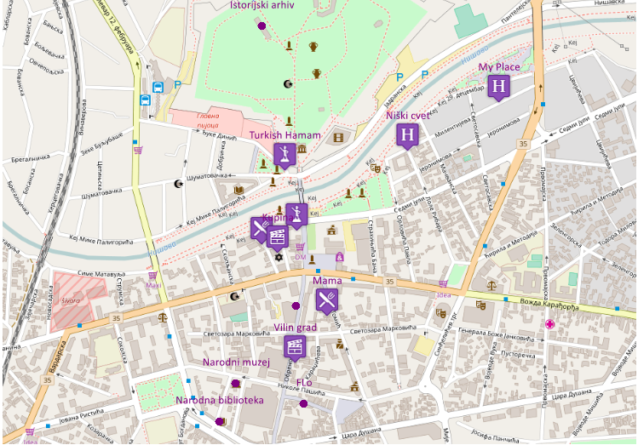
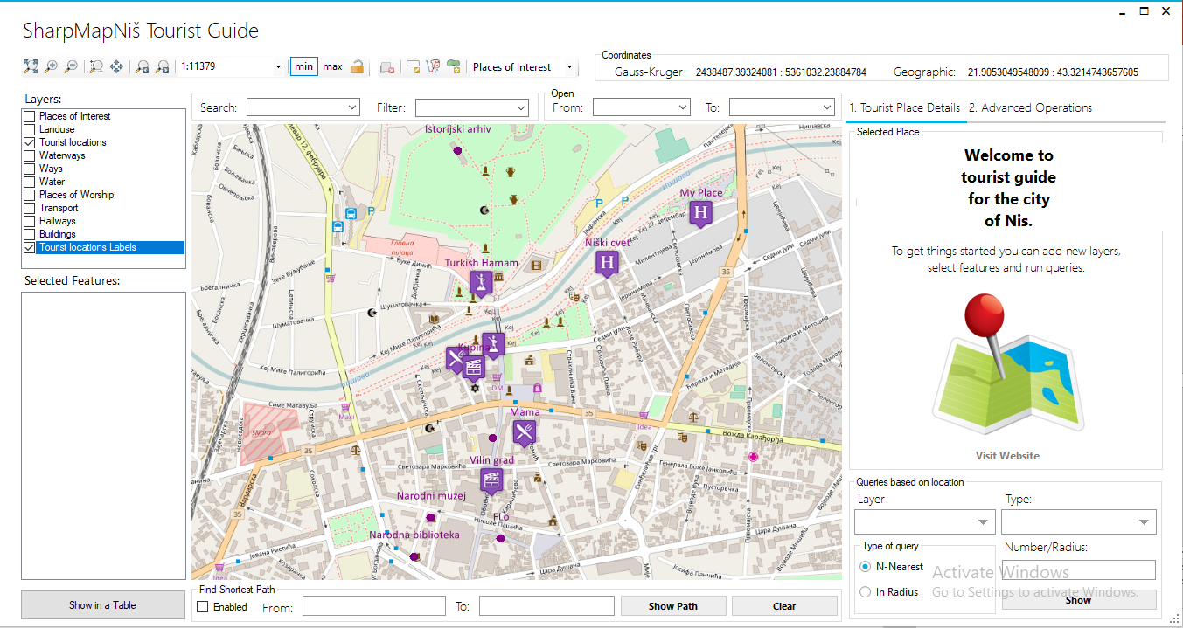
2. Prikaz naziva objekata na karti (labela) na osnovu izabranog atributa vektorskog sloja i definisanje stila
Obezbeđeno nepreklapanje labela (filtriranje kolizija)

Slide 18
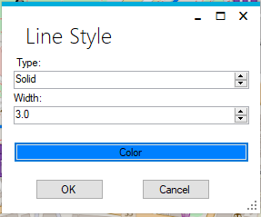
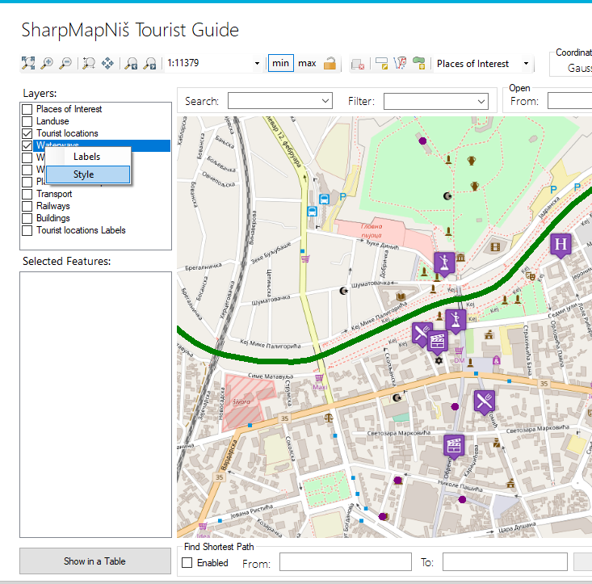
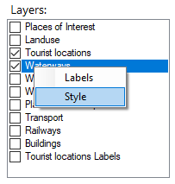
3. Definisanje različitih stilova prikaza za učitane slojeve
Desnim klikom na željeni sloj u kontroli sa listom dostupnih slojeva, otvara se kontekstni meni. Izborom „Style“ opcije otvara se forma za definisanje stila tog sloja. U zavisnosti od tipa definišu se različiti parametri (otvara se različita forma).
2.
1.
Pošto je u pitanju linijski sloj, bira se tip, širina i boja linije (forme za ostala dva tipa su prikazana u delu „Interfejs“)

Slide 19
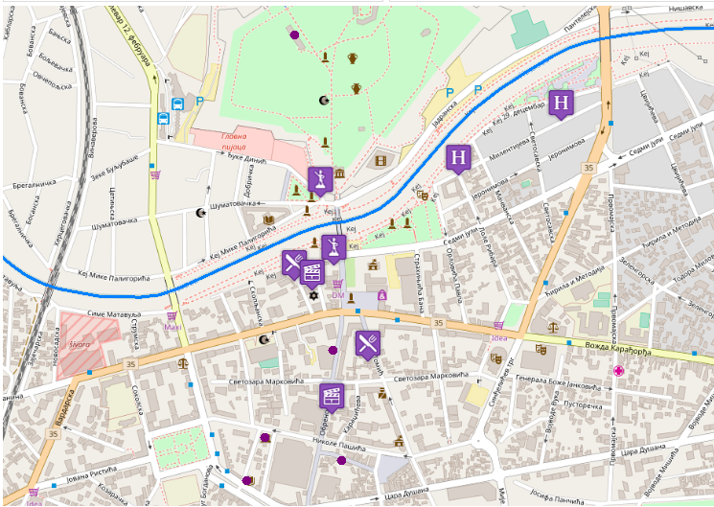
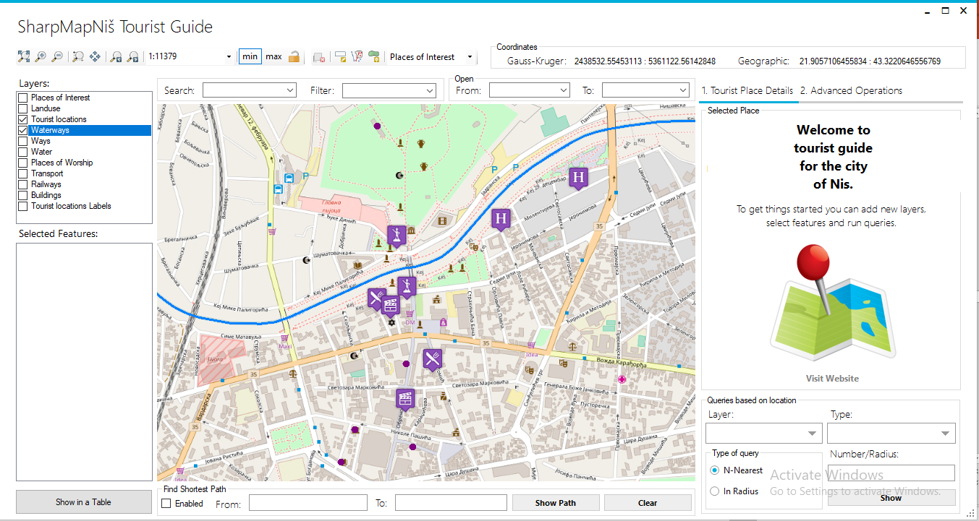
3. Definisanje različitih stilova prikaza za učitane slojeve
Obezbeđeno pamćenje definisanih stilova u JSON konfiguracionim file-ovima, tako da se prilikom ponovnog pokretanja aplikacije pamti prethodno definisani stil
{
"name": "waterways",
"color": "0, 128, 255",
"width": 3.0,
"type": 0
}

Slide 20
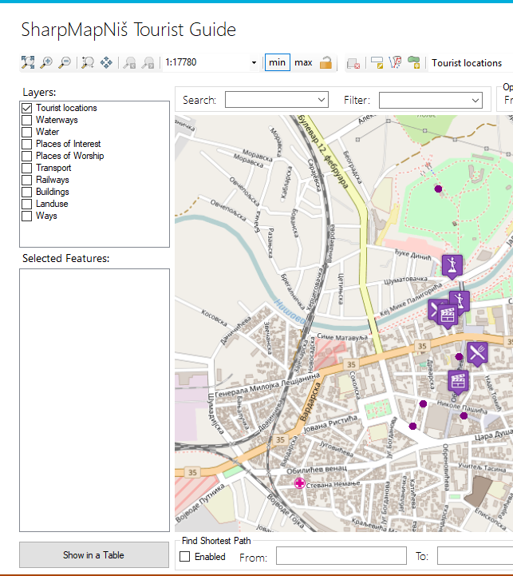
4. Osnovnu GIS funkcionalnost promene oblasti prikaza: zumiranje(uvećanje, umanjenje i zoom po pravougaoniku) i panovanje
Korišćena kotrola mapZoomToolStrip dostupna u SharpMap.UI, koja omogućava rad osnovne GIS funckionalnosti promene oblasti prikaza i panovanja na mapi u okviru mapBox kontrole takođe dostupne u SharpMap.UI
Kontrolom je omogućeno promena oblasti prikaza, uvećanje, umanjenje, zoom po pravougaoniku, panovanje i drugo

Slide 21
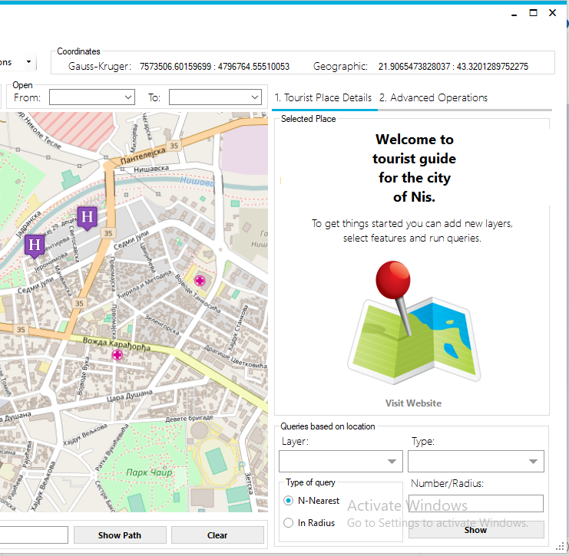
5. Kontinualni prikaz koordinata na poziciji miša (u geografskim i GK koordinatama)
Pošto su slojevi i base mapa u EPSG:3857 (Web Mercator), morali smo da izvršimo konverziju koordinata na poziciji miša u oba tražena sistema (Gauss-Kruger i Geografski)
Konverzija koordinata je rađena korišćenjem ProjNET biblioteke (http://projnet.codeplex.com/)

Slide 22

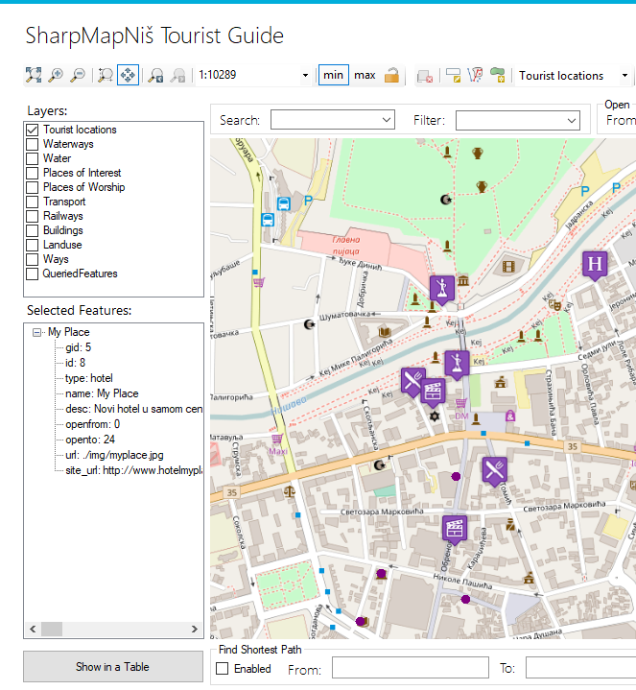
6. Selekciju objekata na karti na klik mišem i prikaz tematskih podataka selektovanog objekta
Korišćena kotrola mapQueryToolStrip dostupna u SharpMap.UI, koja omogućava rad slekciju objekata na karti u okviru mapBox kontrole takođe dostupne u SharpMap.UI
Potrebno je u combo box-u kontrole izabrati sloj nad kojim korisnik želi da izvrši upit, odabrati alat za selekciju objekta klikom i označiti geoprostorni objekat na mapi

Slide 23
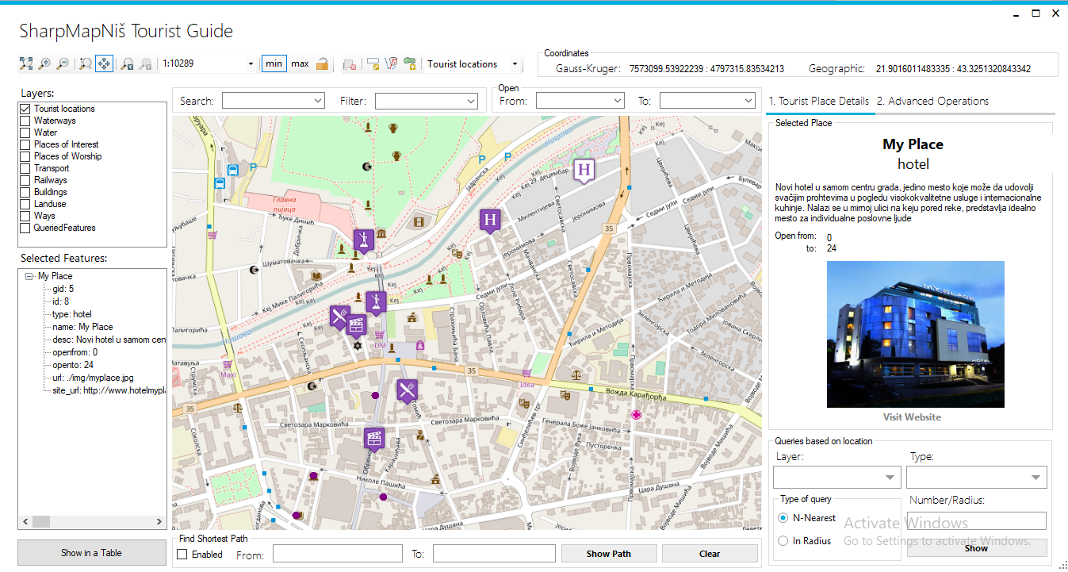
6. Selekciju objekata na karti na klik mišem i prikaz tematskih podataka selektovanog objekta
Objekat se prikazuje različitim stilom na karti i zoom-ira se na njega prikaz
Tematski podaci objekta prikazani u obliku stabla, uz dugme radi prikaza u tabelarnom obliku.
Prikaz tematskih podataka objekta domenskog sloja

Slide 24
7. Selekciju svih objekata određenog tipa u izabranoj pravougaonoj oblasti i proizvoljnoj poligonalnoj oblasti
Korišćena kotrola mapQueryToolStrip dostupna u SharpMap.UI, koja omogućava selekciju objekata na karti u okviru mapBox kontrole takođe dostupne u SharpMap.UI
Potrebno je u combo box-u kontrole izabrati sloj nad kojim korisnik želi da izvrši upit, odabrati alat za selekciju objekata pravougaonikom ili iscrtavanjem poligona i označiti geoprostorne objekte na mapi
Kontrola je izmenjena dodavanjem opcije za selekciju objekata poligonom iscrtanim od strane korisnika

Slide 25
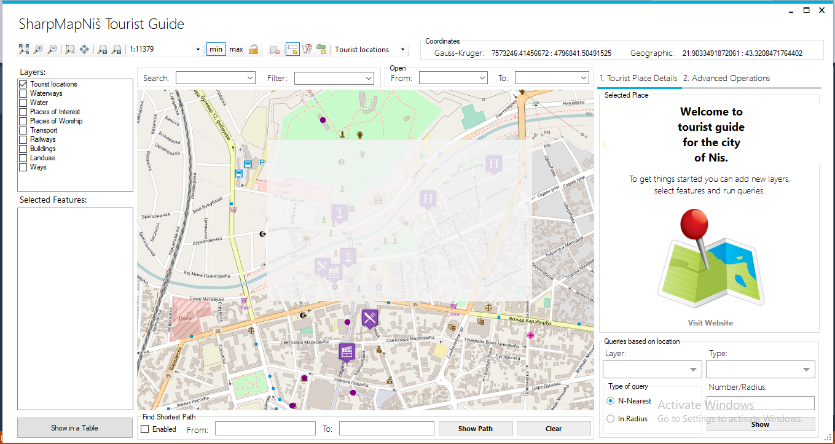
7. Selekciju svih objekata određenog tipa u izabranoj pravougaonoj oblasti i proizvoljnoj poligonalnoj oblasti
Selekcija objekata pravougaonikom

Slide 26
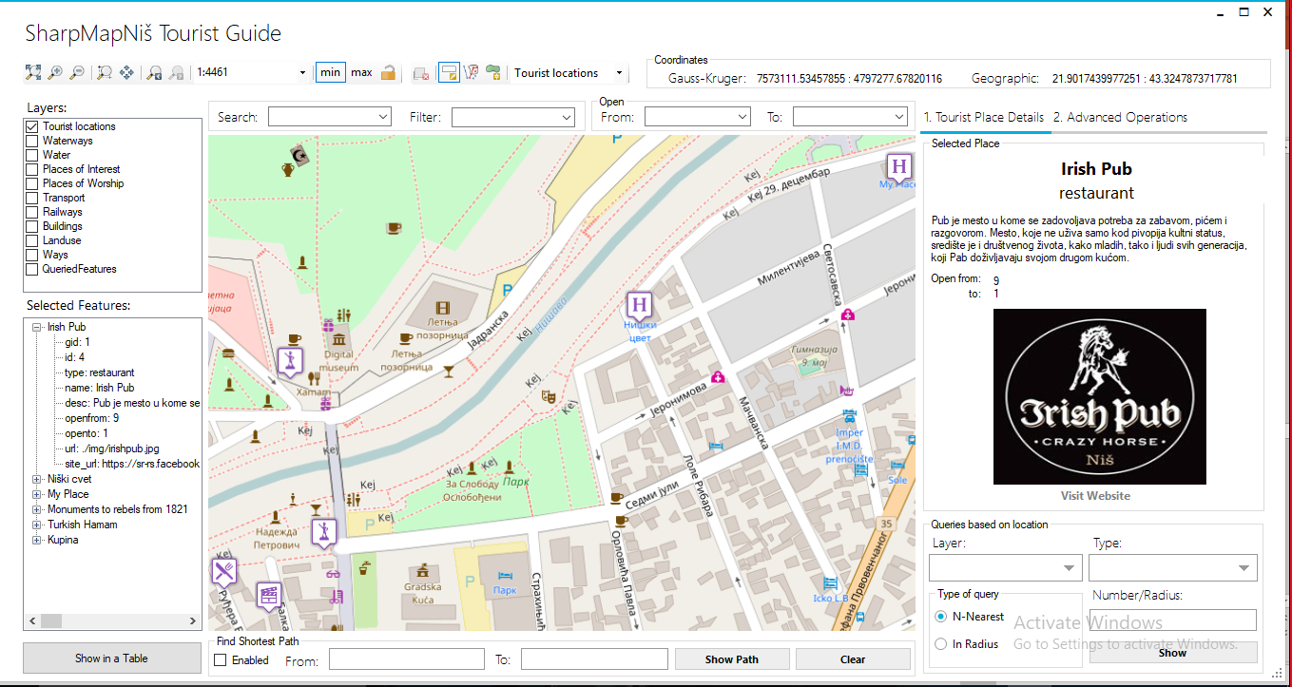
7. Selekciju svih objekata određenog tipa u izabranoj pravougaonoj oblasti i proizvoljnoj poligonalnoj oblasti
Objekti se prikazuje različitim stilom na karti i zoom-ira se na njihov prikaz
Prikaz tematskih
podataka prvog seletovanog objekta domenskog sloja. Klikom u stablu sa leve strane, menja se prikaz
Tematski podaci objekata prikazani u obliku stabla, uz dugme radi prikaza u tabelarnom obliku.

Slide 27
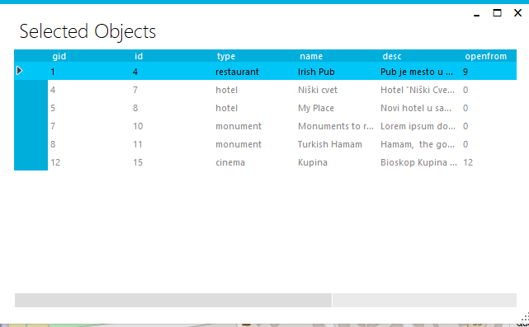
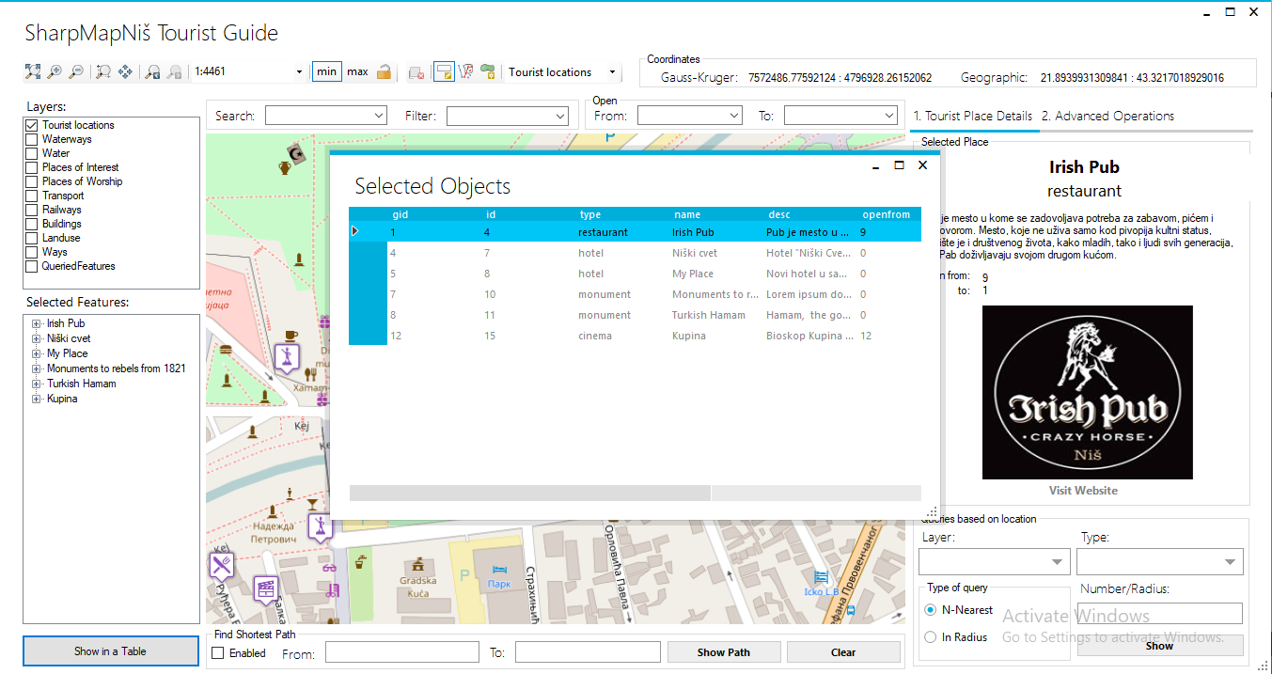
7. Selekciju svih objekata određenog tipa u izabranoj pravougaonoj oblasti i proizvoljnoj poligonalnoj oblasti
Prikaz tematskih podataka selektovanih objekata u tabelarnom obliku

Slide 28
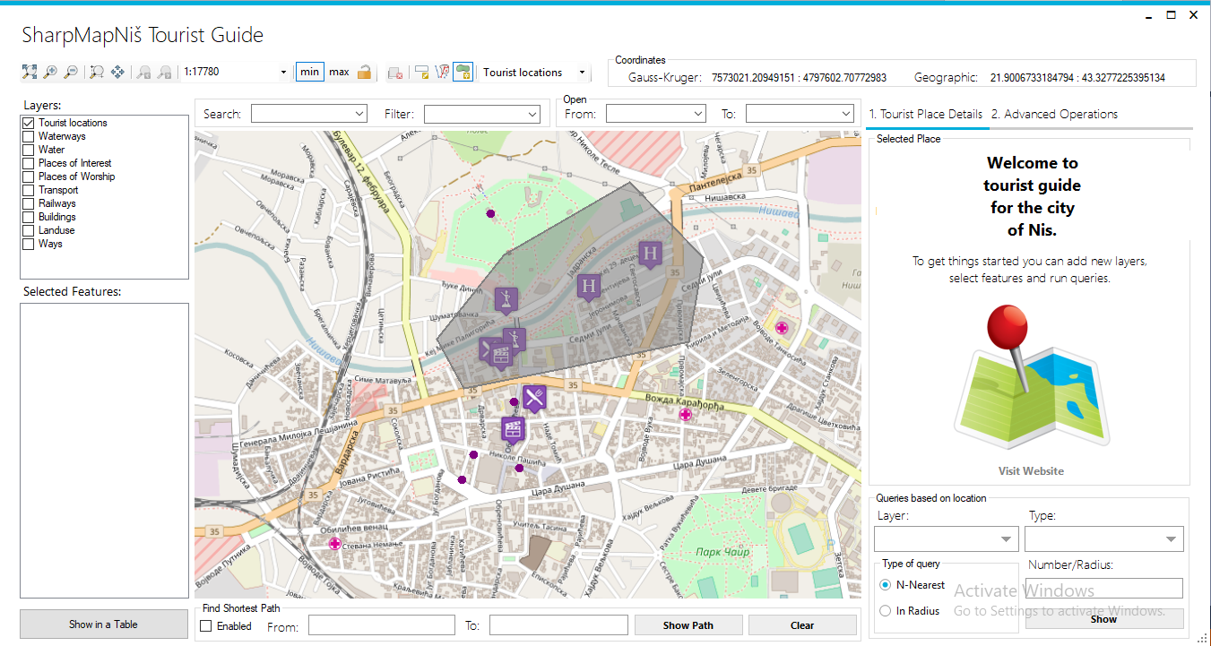
7. Selekciju svih objekata određenog tipa u izabranoj pravougaonoj oblasti i proizvoljnoj poligonalnoj oblasti
Selekcija objekata poligonom iscrtanim od strane korisnika

Slide 29
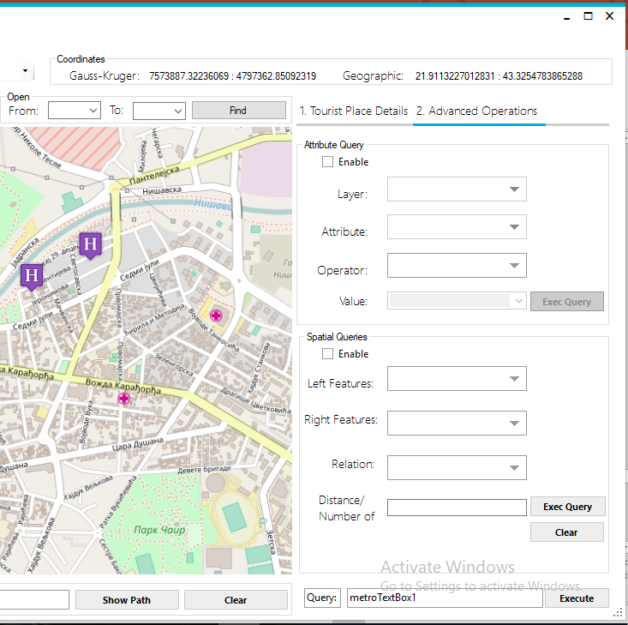
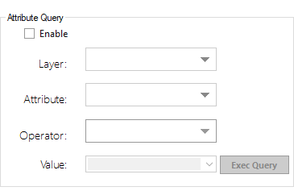
8. Izvršavanje upita na osnovu tematskih podataka
Omogućeno je fleksibilno izrvšavanje upita na osnovu tematskih podataka slojeva. Korisnik bira sloj, atribut sloja, operator i neku od mogućih vrednosti atributa ili upisuje svoju.
Moguće vrednosti operatora su: =, !=, <, <=, >, >=, LIKE, NOT LIKE

Slide 30
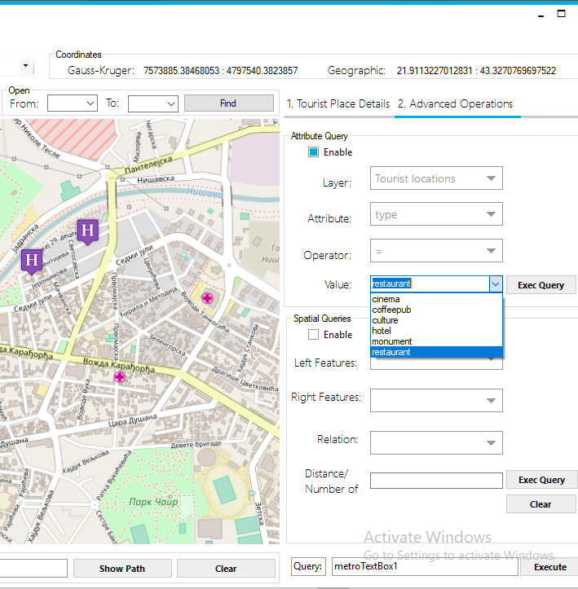
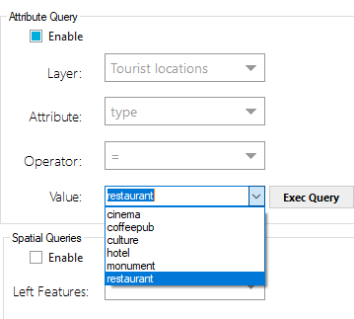
8. Izvršavanje upita na osnovu tematskih podataka
Nakon odabira sloja, atributa sloja i operatora iz combo box-ova i vrednosti ili iz combo box-a ili unosom željene vrednosti, klikom na dugme „Exec Query“ izršava se upit sa unetim parametrima i rezultat prikazuje

Slide 31
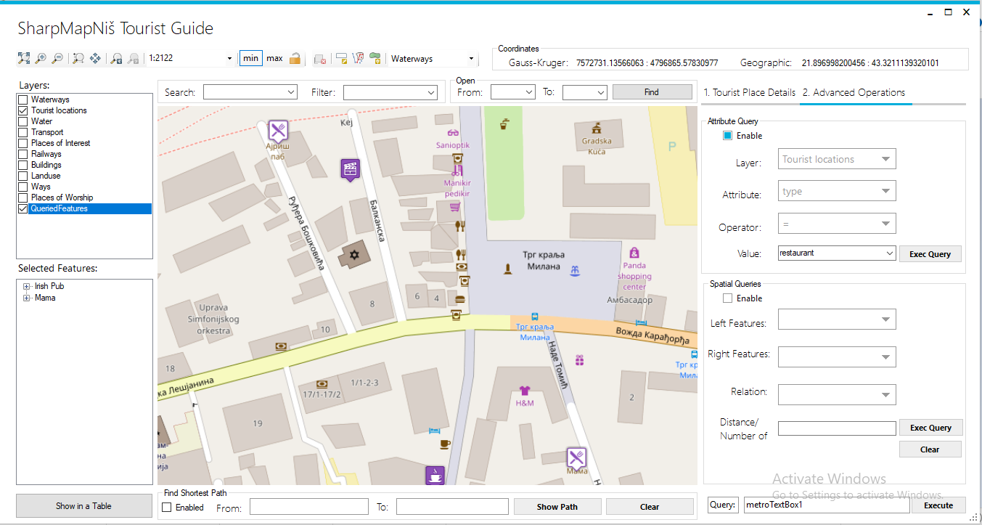
8. Izvršavanje upita na osnovu tematskih podataka
Rezultati izvršenog upita se označavaju grafički na karti, zoom-ira se na njihov extent, prikazuju u kontroli sa prikazom stabla i u slučaju domenskog sloja, prvi se prikazuje u delu za prikaz izabranog domenskog objekta

Slide 32
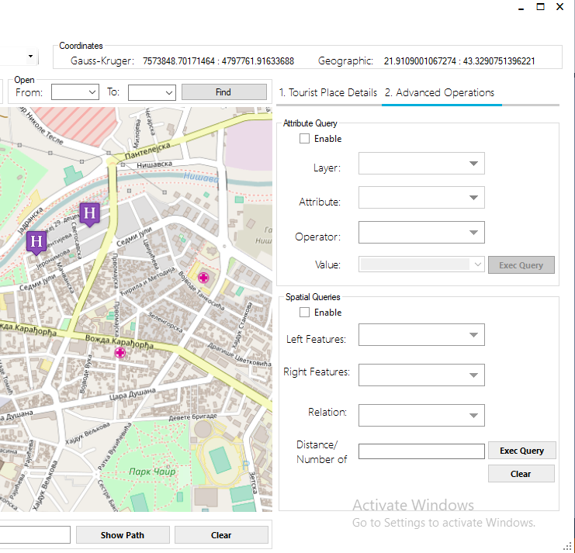
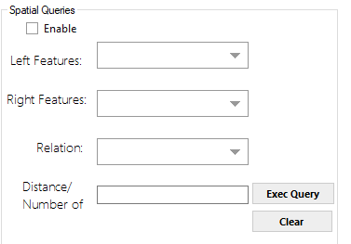
9. Izvršavanje prostornih upita
Omogućeno je fleksibilno izrvšavanje prostornih upita. Korisnik bira levu i desnu stranu relacije (objekat, grupa objekata ili sloj), relaciju i po potrebi radijus ili broj objekata.
Moguće vrednosti relacija su: Intersects, Difference, Contains, Crosses, Covered By, Within, Covers, Contains Properly, Distance, N-Nearest Objects

Slide 33
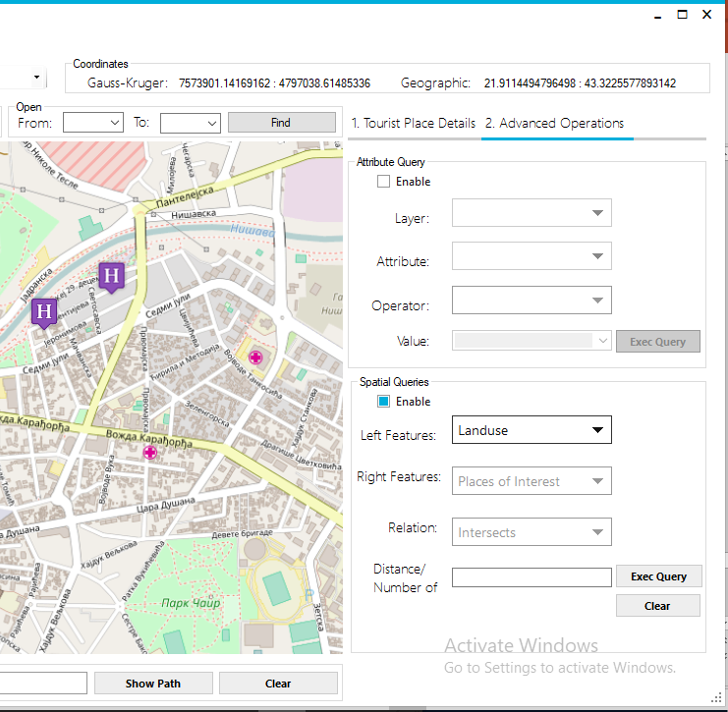
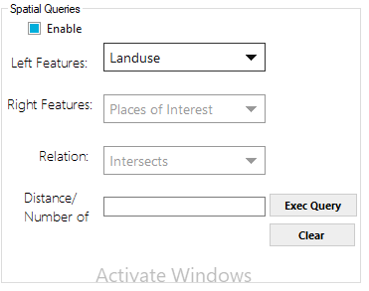
9. Izvršavanje prostornih upita
Nakon odabira potrebnih parametara iz combo box-ova i unosa po potrebi željene vrednosti, klikom na dugme „Exec Query“ izršava se upit sa unetim parametrima i rezultat prikazuje na karti i u kontroli sa stablom objekata.

Slide 34
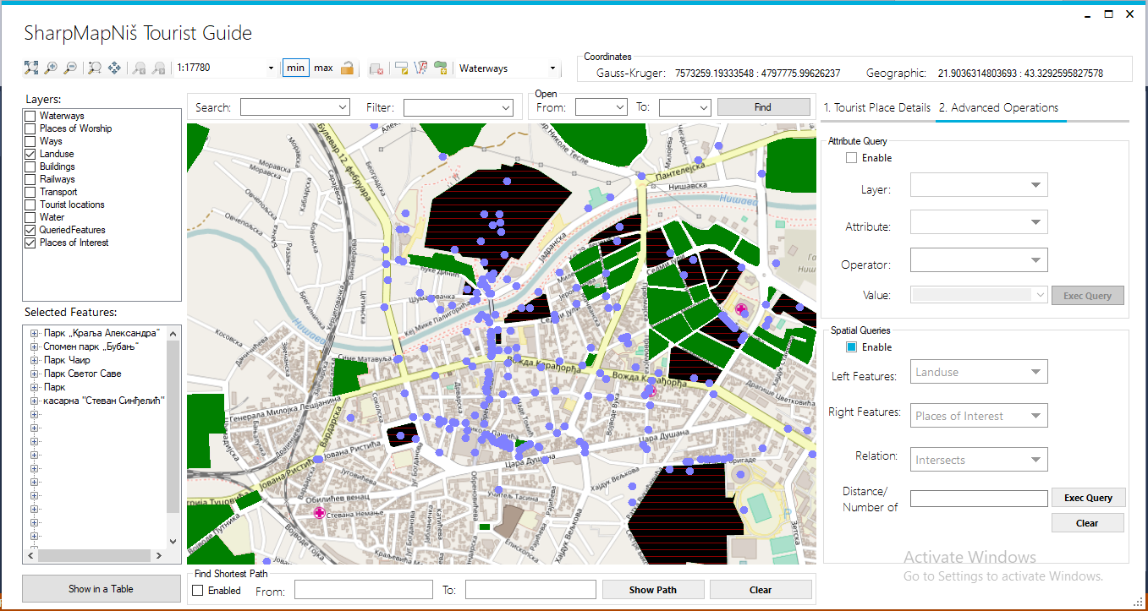
9. Izvršavanje prostornih upita
Rezultati izvršenog upita se označavaju grafički na karti, prikazuju u kontroli sa prikazom stabla i u slučaju domenskog sloja, prvi se prikazuje u delu za prikaz izabranog domenskog objekta.

Slide 35
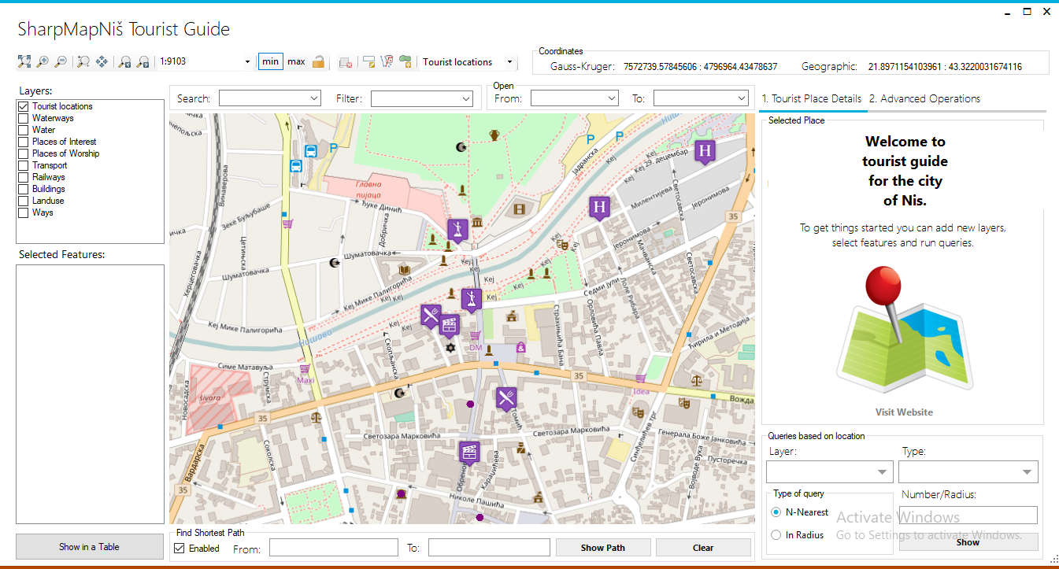
10. Rutiranje i nalaženje najkraćeg puta po mreži puteva/ulica.
Korisnicima je omogućeno nalaženje
najkraćeg puta između dva izabrana
objekta tačkastog tipa
Rutiranje je omogućeno pgRouting
ektenzojom koja je dodata PostGIS bazi
podataka i node-iranom sloju Ways
Za rutiranje se koristi bi-direkcioni
Dijkstrin algoritam za
nalaženje najkraćeg puta
Kontrola za izbor objekata koji predstavljaju krajnje tačke puta. Selekcijom početne i krajnje tačke i klikom na dugme „Show Path“ izvršava se Dijkstrin algoritam i na mapi prikazuje najkraći put

Slide 36
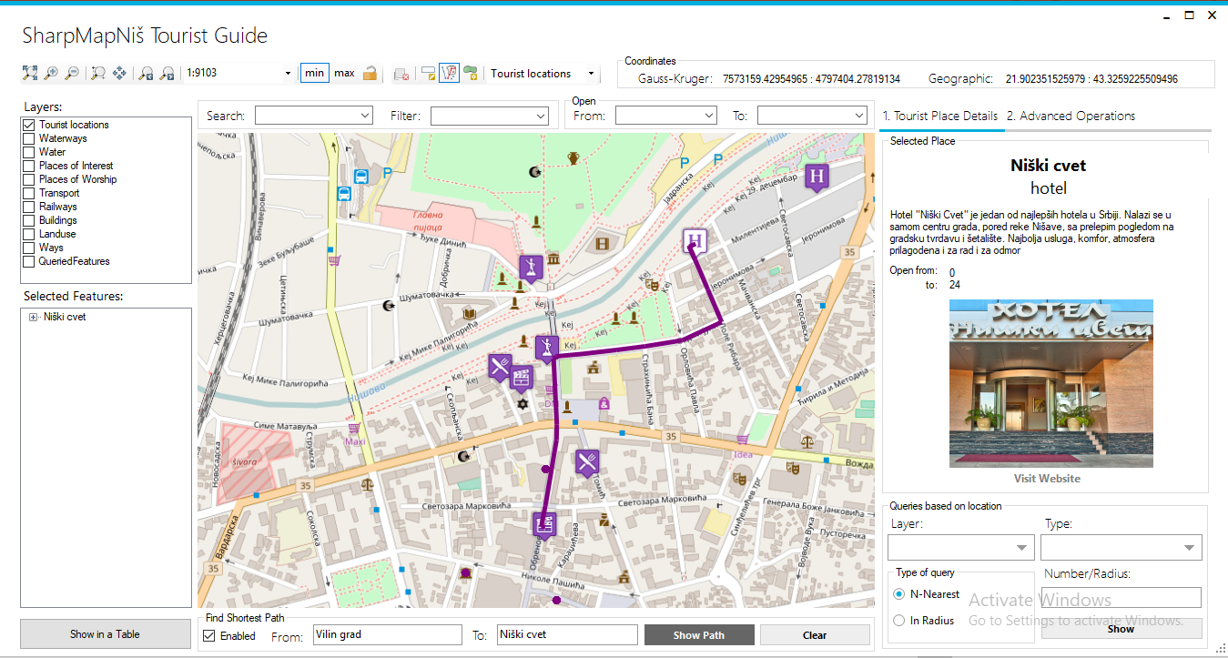
10. Rutiranje i nalaženje najkraćeg puta po mreži puteva/ulica.
Prikaz najkraćeg puta između dva izabrana objekta

Slide 37
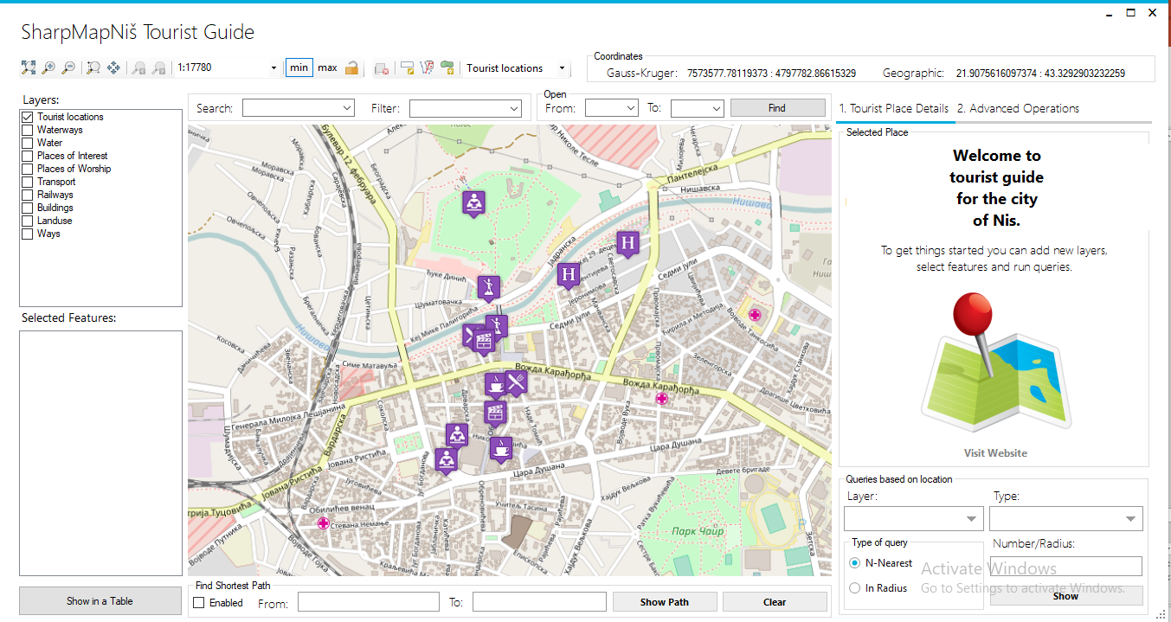
Domenske (dodatne) funkcionalnosti
1. Pretraga po nazivu
turističkih obejakata
2. Filtriranje po tipu
turističkog objekta
3. Filtriranje po
radnom vremenu
turističkog objekta
4. Upiti zasnovani
na lokaciji turističkog
objekta
1.
2.
3.
4.

Slide 38
Pitanja?

Slide 39
Hvala na pažnji!

